Slide 1

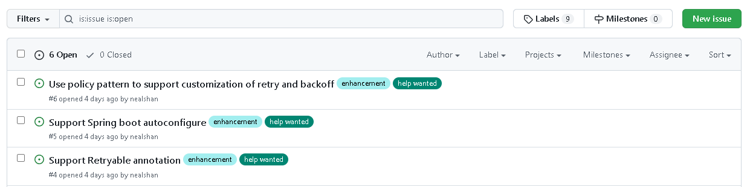
填坑，填坑，填坑！！！
Notes:
我们之前已经写完了 重试 延时 指定异常 定制化 回调
也对未来进来了展望，建了不少issue，加上了help wanted标签。
期待你的Pull Rrequest。
我们造轮子的目的在于学习，所以，唯一要求就是知道自己写的代码是个什么原理即可。
今天我们就来优化下异常处理，我们会用到异常和泛型。
首先我们来了解异常。

Slide 2

一点点细节：延时重试
延时 Delay
固定时间 FixedDelay [2, 2, 2]
随机时间 RandomDelay [2, 1.5, 4]
指数增长 ExponentialDelay = interval * multiplier [2, 4, 8]
固定区间 FixedRangeDelay [1, 3, 15]

Slide 3
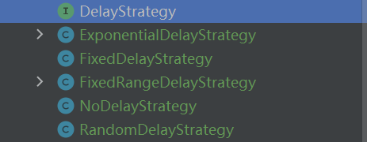
策略模式 strategy/policy pattern
实现
Strategy接口 + 多种Strategy实现
Notes:
Why Use Exception Wrapping?
The main reason one would use exception wrapping is to prevent the code further up the call stack from having to know about every possible exception in the system. There are two main reasons for this.
The first reason is, that declared exceptions aggregate towards the top of the call stack. If you do not wrap exceptions, but instead pass them on by declaring your methods to throw them, you may end up with top level methods that declare many different exceptions. Declaring all these exceptions in each method back up the call stack becomes tedious.
The second reason is that you may not want your top level components to know anything about the bottom level components, nor the exceptions they throw. For instance, the purpose of DAO interfaces and implementations is to abstract the details of data access away from the rest of the application. Now, if your DAO methods throw SQLException's then the code using the DAO's will have to catch them. What if you change to an implementation that reads the data from a web service instead of from a database? Then you DAO methods will have to throw both RemoteException and SQLException. And, if you have a DAO that reads data from a file, you will need to throw IOException too. That is three different exceptions, each bound to their own DAO implementation.
To avoid this your DAO interface methods can throw DaoException. In each implementation of the DAO interface (database, file, web service) you will catch the specific exceptions (SQLException, IOException, RemoteException), wrap it in a DaoException, and throw the DaoException. Then code using the DAO interface will only have to deal with DaoException's. It does not need to know anything about what data access technology is used in the various implementations.
为什么要使用异常包装？
使用异常包装的主要原因是为了防止调用堆栈上层的代码不必知道系统中的每个可能的异常。 这有两个主要原因。
第一个原因是，声明的异常聚集到调用堆栈的顶部。 如果您不包装异常，而是通过声明抛出异常的方法来传递它们，您最终可能会得到声明许多不同异常的顶级方法。 在每个方法中声明所有这些异常以备份调用堆栈变得乏味。
第二个原因是您可能不希望顶层组件知道底层组件的任何信息，也不希望它们抛出异常。 例如，DAO 接口和实现的目的是从应用程序的其余部分中抽象出数据访问的细节。 现在，如果您的 DAO 方法抛出 SQLException，那么使用 DAO 的代码将必须捕获它们。 如果您更改为从 Web 服务而不是从数据库读取数据的实现会怎样？ 那么您的 DAO 方法将不得不抛出 RemoteException 和 SQLException。 而且，如果你有一个从文件中读取数据的 DAO，你也需要抛出 IOException。 这是三个不同的异常，每个都绑定到自己的 DAO 实现。
为避免这种情况，您的 DAO 接口方法可以抛出 DaoException。 在 DAO 接口（数据库、文件、Web 服务）的每个实现中，您将捕获特定的异常（SQLException、IOException、RemoteException），将其包装在 DaoException 中，然后抛出 DaoException。 然后使用 DAO 接口的代码将只需要处理 DaoException 的。 它不需要了解各种实现中使用的数据访问技术。

Slide 4
策略模式 strategy/policy pattern
创建Startegy
if-else + new Strategy
工厂 Factory
每次都创建新的对象
if-else + new Strategy
配置Strategy或者Strategy注解 + 反射
只创建一次
查表法 map + new Strategy
查表法 map + 配置Strategy或者Strategy注解 + 反射
Notes:
Why Use Exception Wrapping?
The main reason one would use exception wrapping is to prevent the code further up the call stack from having to know about every possible exception in the system. There are two main reasons for this.
The first reason is, that declared exceptions aggregate towards the top of the call stack. If you do not wrap exceptions, but instead pass them on by declaring your methods to throw them, you may end up with top level methods that declare many different exceptions. Declaring all these exceptions in each method back up the call stack becomes tedious.
The second reason is that you may not want your top level components to know anything about the bottom level components, nor the exceptions they throw. For instance, the purpose of DAO interfaces and implementations is to abstract the details of data access away from the rest of the application. Now, if your DAO methods throw SQLException's then the code using the DAO's will have to catch them. What if you change to an implementation that reads the data from a web service instead of from a database? Then you DAO methods will have to throw both RemoteException and SQLException. And, if you have a DAO that reads data from a file, you will need to throw IOException too. That is three different exceptions, each bound to their own DAO implementation.
To avoid this your DAO interface methods can throw DaoException. In each implementation of the DAO interface (database, file, web service) you will catch the specific exceptions (SQLException, IOException, RemoteException), wrap it in a DaoException, and throw the DaoException. Then code using the DAO interface will only have to deal with DaoException's. It does not need to know anything about what data access technology is used in the various implementations.
为什么要使用异常包装？
使用异常包装的主要原因是为了防止调用堆栈上层的代码不必知道系统中的每个可能的异常。 这有两个主要原因。
第一个原因是，声明的异常聚集到调用堆栈的顶部。 如果您不包装异常，而是通过声明抛出异常的方法来传递它们，您最终可能会得到声明许多不同异常的顶级方法。 在每个方法中声明所有这些异常以备份调用堆栈变得乏味。
第二个原因是您可能不希望顶层组件知道底层组件的任何信息，也不希望它们抛出异常。 例如，DAO 接口和实现的目的是从应用程序的其余部分中抽象出数据访问的细节。 现在，如果您的 DAO 方法抛出 SQLException，那么使用 DAO 的代码将必须捕获它们。 如果您更改为从 Web 服务而不是从数据库读取数据的实现会怎样？ 那么您的 DAO 方法将不得不抛出 RemoteException 和 SQLException。 而且，如果你有一个从文件中读取数据的 DAO，你也需要抛出 IOException。 这是三个不同的异常，每个都绑定到自己的 DAO 实现。
为避免这种情况，您的 DAO 接口方法可以抛出 DaoException。 在 DAO 接口（数据库、文件、Web 服务）的每个实现中，您将捕获特定的异常（SQLException、IOException、RemoteException），将其包装在 DaoException 中，然后抛出 DaoException。 然后使用 DAO 接口的代码将只需要处理 DaoException 的。 它不需要了解各种实现中使用的数据访问技术。

Slide 5
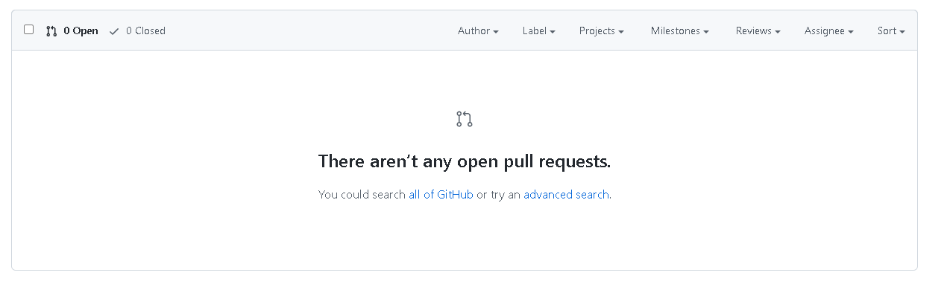

期待你的PR

